Slide 1


Psychologie 1
PhDr. Věra Strnadová, Ph. D.
Prezentace 8

Slide 2
Gretzova typologie

Slide 3
Gretzova typologie
Vůdčí typ
rozhodný
energický
nezávislý

Slide 4
Gretzova typologie
Vůdčí typ
rozhodný
energický
nezávislý
Přátelský typ
orientován na jiné
citlivý
spolupracující

Slide 5
Gretzova typologie
Vůdčí typ
rozhodný
energický
nezávislý
Přátelský typ
orientován na jiné
citlivý
spolupracující
Podřízený typ
nerozhodný
pasivní
závislý

Slide 6
Gretzova typologie
Vůdčí typ
rozhodný
energický
nezávislý
Nepřátelský typ
orientován na sebe
necitlivý
nespolupracující
Přátelský typ
orientován na jiné
citlivý
spolupracující
Podřízený typ
nerozhodný
pasivní
závislý

Slide 7
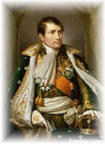
Gretzova typologie
Vůdčí typ
rozhodný
energický
nezávislý
Nepřátelský typ
orientován na sebe
necitlivý
nespolupracující
Přátelský typ
orientován na jiné
citlivý
spolupracující
Podřízený typ
nerozhodný
pasivní
závislý

Slide 8
Gretzova typologie
DIKTÁTOR
já jsem OK
vy nejste OK
dogmatici
vždy mají pravdu
Vůdčí typ
rozhodný
energický
nezávislý
Nepřátelský typ
orientován na sebe
necitlivý
nespolupracující
Přátelský typ
orientován na jiné
citlivý
spolupracující
Podřízený typ
nerozhodný
pasivní
závislý

Slide 9
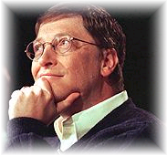
Gretzova typologie
DIKTÁTOR
já jsem OK
vy nejste OK
dogmatici
vždy mají pravdu
Vůdčí typ
rozhodný
energický
nezávislý
Nepřátelský typ
orientován na sebe
necitlivý
nespolupracující
Přátelský typ
orientován na jiné
citlivý
spolupracující
Podřízený typ
nerozhodný
pasivní
závislý

Slide 10
Gretzova typologie
DIKTÁTOR
já jsem OK
vy nejste OK
dogmatici
vždy mají pravdu
Vůdčí typ
rozhodný
energický
nezávislý
VÝKONNÝ TYP
já jsem OK
vy jste OK
společenští
zdvořilí
Nepřátelský typ
orientován na sebe
necitlivý
nespolupracující
Přátelský typ
orientován na jiné
citlivý
spolupracující
Podřízený typ
nerozhodný
pasivní
závislý

Slide 11
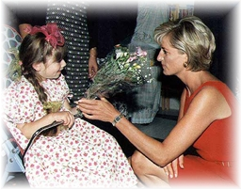
Gretzova typologie
DIKTÁTOR
já jsem OK
vy nejste OK
dogmatici
vždy mají pravdu
Vůdčí typ
rozhodný
energický
nezávislý
VÝKONNÝ TYP
já jsem OK
vy jste OK
společenští
zdvořilí
Nepřátelský typ
orientován na sebe
necitlivý
nespolupracující
Přátelský typ
orientován na jiné
citlivý
spolupracující
Podřízený typ
nerozhodný
pasivní
závislý

Slide 12
Gretzova typologie
DIKTÁTOR
já jsem OK
vy nejste OK
dogmatici
vždy mají pravdu
Vůdčí typ
rozhodný
energický
nezávislý
VÝKONNÝ TYP
já jsem OK
vy jste OK
společenští
zdvořilí
Nepřátelský typ
orientován na sebe
necitlivý
nespolupracující
Přátelský typ
orientován na jiné
citlivý
spolupracující
Podřízený typ
nerozhodný
pasivní
závislý
SOCIABILNÍ TYP
já nejsem OK
vy jste OK
upovídaní
zřídkakdy iniciativní

Slide 13
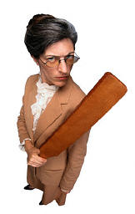
Gretzova typologie
DIKTÁTOR
já jsem OK
vy nejste OK
dogmatici
vždy mají pravdu
Vůdčí typ
rozhodný
energický
nezávislý
VÝKONNÝ TYP
já jsem OK
vy jste OK
společenští
zdvořilí
Nepřátelský typ
orientován na sebe
necitlivý
nespolupracující
Přátelský typ
orientován na jiné
citlivý
spolupracující
Podřízený typ
nerozhodný
pasivní
závislý
SOCIABILNÍ TYP
já nejsem OK
vy jste OK
upovídaní
zřídkakdy iniciativní

Slide 14
Gretzova typologie
DIKTÁTOR
já jsem OK
vy nejste OK
dogmatici
vždy mají pravdu
Vůdčí typ
rozhodný
energický
nezávislý
VÝKONNÝ TYP
já jsem OK
vy jste OK
společenští
zdvořilí
Nepřátelský typ
orientován na sebe
necitlivý
nespolupracující
Přátelský typ
orientován na jiné
citlivý
spolupracující
BYROKRAT
já nejsem OK
vy nejste OK
neriskují
nevybočují z davu
Podřízený typ
nerozhodný
pasivní
závislý
SOCIABILNÍ TYP
já nejsem OK
vy jste OK
upovídaní
zřídkakdy iniciativní

Slide 15
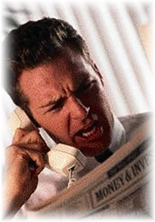

City – Procesy subjektivního prožívání stavů a vztahů člověka
EMOCE – lat. moveo = hýbat, ex moveo = hýbat ven

Slide 16
City – Procesy subjektivního prožívání stavů a vztahů člověka
EMOCE – lat. moveo = hýbat, ex moveo = hýbat ven
Základní charakteristiky citů

Slide 17
City – Procesy subjektivního prožívání stavů a vztahů člověka
EMOCE – lat. moveo = hýbat, ex moveo = hýbat ven
Základní charakteristiky citů
Rozmanitá intenzita

Slide 18
City – Procesy subjektivního prožívání stavů a vztahů člověka
EMOCE – lat. moveo = hýbat, ex moveo = hýbat ven
Základní charakteristiky citů
Rozmanitá intenzita
Spontaneita

Slide 19
City – Procesy subjektivního prožívání stavů a vztahů člověka
EMOCE – lat. moveo = hýbat, ex moveo = hýbat ven
Základní charakteristiky citů
Rozmanitá intenzita
Spontaneita
Polarita

Slide 20
City – Procesy subjektivního prožívání stavů a vztahů člověka
EMOCE – lat. moveo = hýbat, ex moveo = hýbat ven
Základní charakteristiky citů
Rozmanitá intenzita
Spontaneita
Polarita
Individuálnost a subjektivnost

Slide 21
City – Procesy subjektivního prožívání stavů a vztahů člověka
EMOCE – lat. moveo = hýbat, ex moveo = hýbat ven
Základní charakteristiky citů
Rozmanitá intenzita
Spontaneita
Polarita
Individuálnost a subjektivnost
Vnější výraz (mimika a pantomimika)

Slide 22
City – Procesy subjektivního prožívání stavů a vztahů člověka
EMOCE – lat. moveo = hýbat, ex moveo = hýbat ven
Základní charakteristiky citů
Rozmanitá intenzita
Spontaneita
Polarita
Individuálnost a subjektivnost
Vnější výraz (mimika a pantomimika)
Ambivalence

Slide 23
City – Procesy subjektivního prožívání stavů a vztahů člověka
EMOCE – lat. moveo = hýbat, ex moveo = hýbat ven
Základní charakteristiky citů
Rozmanitá intenzita
Spontaneita
Polarita
Individuálnost a subjektivnost
Vnější výraz (mimika a pantomimika)
Ambivalence
Neopakovatelnost

Slide 24
City – Procesy subjektivního prožívání stavů a vztahů člověka
EMOCE – lat. moveo = hýbat, ex moveo = hýbat ven
Základní charakteristiky citů
Rozmanitá intenzita
Spontaneita
Polarita
Individuálnost a subjektivnost
Vnější výraz (mimika a pantomimika)
Ambivalence
Neopakovatelnost
Nakažlivost

Slide 25

Klasifikace citů podle vztahů k prostředí

Slide 26
Klasifikace citů podle vztahů k prostředí
1. nižší: | spojené s prožíváním biologické existence člověka

Slide 27
Klasifikace citů podle vztahů k prostředí
1. nižší: | spojené s prožíváním biologické existence člověka
2. vyšší: | morální, estetické, intelektuální, sociální

Slide 28
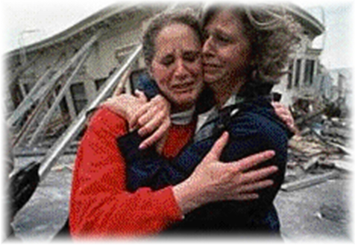
Klasifikace citů podle vztahů k prostředí
1. nižší: | spojené s prožíváním biologické existence člověka
2. vyšší: | morální, estetické, intelektuální, sociální
Klasifikace vnějších projevů emocí

Slide 29
Klasifikace citů podle vztahů k prostředí
1. nižší: | spojené s prožíváním biologické existence člověka
2. vyšší: | morální, estetické, intelektuální, sociální
Klasifikace vnějších projevů emocí
afekty
nálady
vášně

Slide 30
Fyziologické základy citů

Slide 31
Fyziologické základy citů
Oblasti mozku, které jsou při vzniku citů nejvíce aktivní:
Limbický systém
  talamus, hopotalamus, podkoří mozku, mezimozek
  Odděluje vývojově starší části mozku od vývojově mladších
  Přiřazuje smyslovým událostem citový význam (příjemné a nepříjemné)

Slide 32
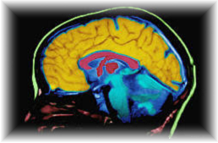
Fyziologické základy citů
Oblasti mozku, které jsou při vzniku citů nejvíce aktivní:
Limbický systém
  talamus, hypotalamus, podkoří mozku, mezimozek
  Odděluje vývojově starší části mozku od vývojově mladších
  Přiřazuje smyslovým událostem citový význam (příjemné a nepříjemné)
limbický systém

Slide 33
Retikulární formace
  Udržuje potřebný stupeň bdělosti mozkové kůry (vigilita)

Slide 34
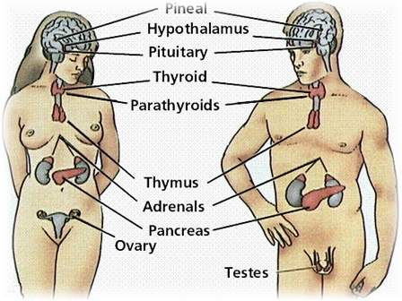
Retikulární formace
  Udržuje potřebný stupeň bdělosti mozkové kůry (vigilita)
Endokrinní žlázy
  Vylučují hormony do krve a tím vyvolávají různé city (adrenalin – neklid dráždivost)

Slide 35
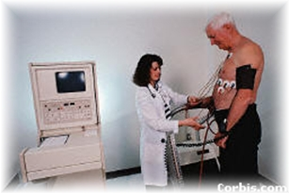

Retikulární formace
  Udržuje potřebný stupeň bdělosti mozkové kůry (vigilita)
Endokrinní žlázy
  Vylučují hormony do krve a tím vyvolávají různé city (adrenalin – neklid dráždivost)
Měření citových reakcí – GKO (galvanická kožní odpověď)

Slide 36
Retikulární formace
  Udržuje potřebný stupeň bdělosti mozkové kůry (vigilita)
Endokrinní žlázy
  Vylučují hormony do krve a tím vyvolávají různé city (adrenalin – neklid dráždivost)
Měření citových reakcí – GKO (galvanická kožní odpověď)
Psychosomatická onemocnění (vliv potlačovaných emocí)

Slide 37
Sociální dimenze osobnosti
Mapa našich sociálních vztahů
matka
kamarádka
otec
strýc
teta
bratr
učitelka
JÁ
sestra
přítel, se kterým jsem se rozešla

Slide 38
Sociální dimenze osobnosti
Mapa našich sociálních vztahů
Společnost
Socializace (soc. učení, soc. role, konformismus)
Osobnost (soc. adaptace x maladaptace)
matka
kamarádka
otec
strýc
teta
bratr
učitelka
JÁ
sestra
přítel, se kterým jsem se rozešla

Slide 39
Formy sociálního učení
  Napodobování
  Sociální zpevňování
  Identifikace
  Instrumentální učení

Slide 40
Formy sociálního učení
  Napodobování
  Sociální zpevňování
  Identifikace
  Instrumentální učení
Sociální role (výsledek sociálního učení
  Osobnost – sociální skupina + sociální hodnoty a normy + kulturní vzorce a sankce

Slide 41
Formy sociálního učení
  Napodobování
  Sociální zpevňování
  Identifikace
  Instrumentální učení
Sociální role (výsledek sociálního učení
  Osobnost – sociální skupina + sociální hodnoty a normy + kulturní vzorce a sankce
Postavení jedince ve skupině (sociogram)

Slide 42
Formy sociálního učení
  Napodobování
  Sociální zpevňování
  Identifikace
  Instrumentální učení
Sociální role (výsledek sociálního učení
  Osobnost – sociální skupina + sociální hodnoty a normy + kulturní vzorce a sankce
Postavení jedince ve skupině (sociogram)
populární

Slide 43
Formy sociálního učení
  Napodobování
  Sociální zpevňování
  Identifikace
  Instrumentální učení
Sociální role (výsledek sociálního učení
  Osobnost – sociální skupina + sociální hodnoty a normy + kulturní vzorce a sankce
Postavení jedince ve skupině (sociogram)
populární
oblíbená

Slide 44
Formy sociálního učení
  Napodobování
  Sociální zpevňování
  Identifikace
  Instrumentální učení
Sociální role (výsledek sociálního učení
  Osobnost – sociální skupina + sociální hodnoty a normy + kulturní vzorce a sankce
Postavení jedince ve skupině (sociogram)
populární
oblíbená
akceptovaná

Slide 45
Formy sociálního učení
  Napodobování
  Sociální zpevňování
  Identifikace
  Instrumentální učení
Sociální role (výsledek sociálního učení
  Osobnost – sociální skupina + sociální hodnoty a normy + kulturní vzorce a sankce
Postavení jedince ve skupině (sociogram)
populární
oblíbená
akceptovaná
trpěná

Slide 46
Formy sociálního učení
  Napodobování
  Sociální zpevňování
  Identifikace
  Instrumentální učení
Sociální role (výsledek sociálního učení
  Osobnost – sociální skupina + sociální hodnoty a normy + kulturní vzorce a sankce
Postavení jedince ve skupině (sociogram)
populární
oblíbená
akceptovaná
trpěná
izolovaná

Slide 47
Formy sociálního učení
  Napodobování
  Sociální zpevňování
  Identifikace
  Instrumentální učení
Sociální role (výsledek sociálního učení
  Osobnost – sociální skupina + sociální hodnoty a normy + kulturní vzorce a sankce
Postavení jedince ve skupině (sociogram)
populární
oblíbená
akceptovaná
trpěná
izolovaná

Slide 48

Malá sociální skupina
  primární – sekundární formální – neformální
  Základní druhy skupinového chování
  Role vůdce ve skupině
  Typ organizace skupinového života (autoritativní, demokratická, liberální, participativní)

